Slide 1



RCEN:
Reading Comprehension Ensemble Networks
Chao Wang, Ruoyu Li, Fan Fang
‹#›
Notes:
大家下午好。我是来自6ESTATES的李若愚，今天非常荣幸在这里和大家分享我们参加今年CMRC阅读理解评测的一些体会。珠玉在前，今天的确受益良多，也希望我们的分享能够带来一些不一样的火花。

Slide 2
Data Preprocessing: Original Data Size
 | Document number | Query number | Answer number
Trial set | 256 | 1002 | 1
Train set | 2403 | 10142 | 1
Validation set | 848 | 3219 | 3
Pre-test set | 470 | 2000 | 3
Test set | 1248 | 4895 | 3
Notes:
相较于去年的评测，今年的评测发生了很大的变化，除去Query和Answer的类型，一个很大的差异点是数据量。今年的训练集一共只有2403篇文章，共计10142个问题。即使我们在最后训练中同时加上了试验集和验证集的数据，这个数据量还是不能算大。所以在数据的预处理中，我们进行了数据增强。

Slide 3
Data Preprocessing
We combine trial set + train set + validation set as final original train set A, which contains 14363 queries
Follow QANet, we use our Transformer-based Machine Translation Engine to translate Documents and Answers in A into English then back to Chinese to expand dataset. We get 4880 queries as set B
We classify Queries in A into different categories, e.g. Who, When, Where, Why etc., and develop category pattern to automatically generate queries and answers. We get 2290 queries as set C
We combine A + B + C as final train set, which contains 21533 queries.
Notes:
受到QANet那篇论文的影响，我们使用自己的机器翻译引擎，将所有Document和Answer翻译成了英文，然后翻译回中文，使用其中仍然能够自动匹配上的部分，作为数据集的增强。这部分一共增加了4880条训练数据。
此外，我们还通过将Query进行粗略的分类，从中选取“谁”，“何时”，“何地”，“为何”等几个类别的问题，发掘Query，Answer和Document的匹配模式，从而自动地生成了一部分新的Query和Answer组合。这部分数据一共包含2290条训练数据。并且后续我们会在后处理中，继续应用这部分类型规律，来对答案进行纠正。

Slide 4
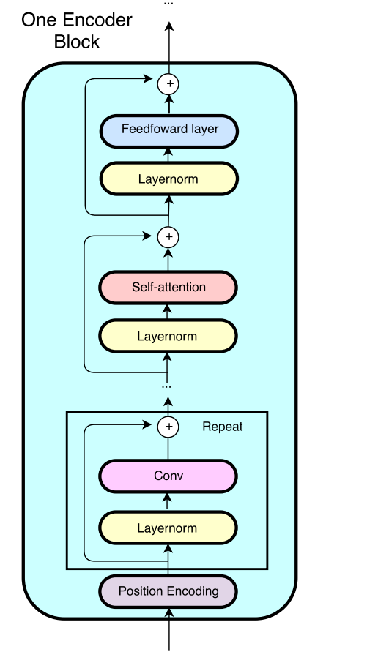
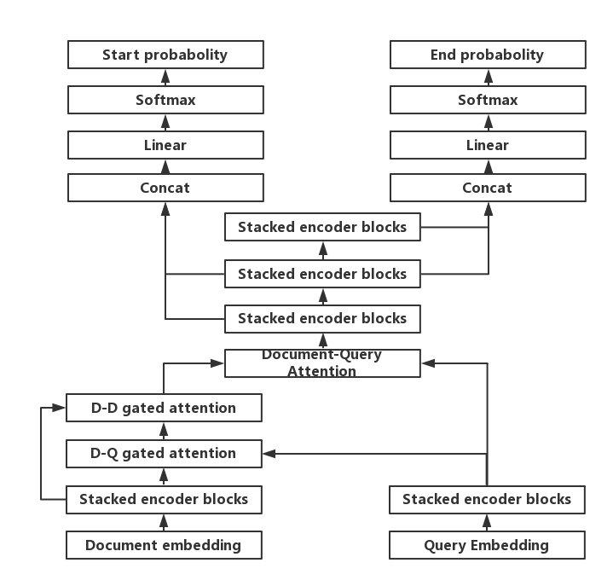
Model Architecture:
QANet with additional gated attention layer
Notes:
模型方面我们并没有进行太多的创新和改动。在最后使用的集成模型中，主要包括两类模型，一类是在Document表示后添加了两层Gated Attention层的QANet，如图所示。

Slide 5
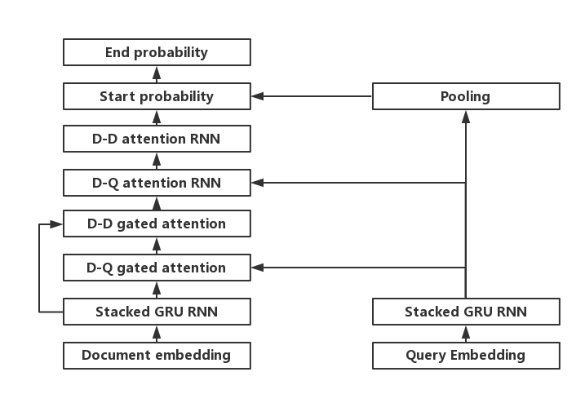
Model Architecture:
R-Net with additional gated attention layer
Notes:
另一类是在Document的表示后添加了两层Gated Attention层的R-Net。

Slide 6
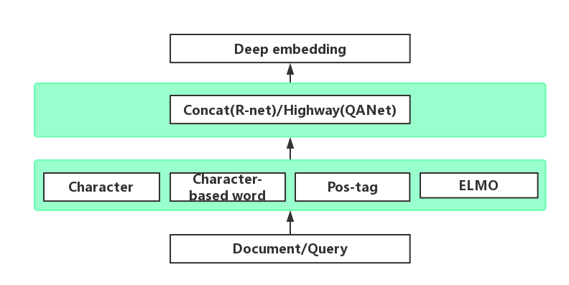
Model Architecture:
Embedding layer
Notes:
模型结构的变动还体现在Embedding层。虽然我们最终是基于字来完成建模的，但是在Embedding层，我们同时综合了字向量，和基于字的词向量，以及虽然没有应用分词结果，但是我们保留了词性信息作为输入的一部分，还有就是ELMO的向量。在R-Net中我们简单地将所有向量进行拼接，而在QANet中我们使用了Highway进行加工。

Slide 7
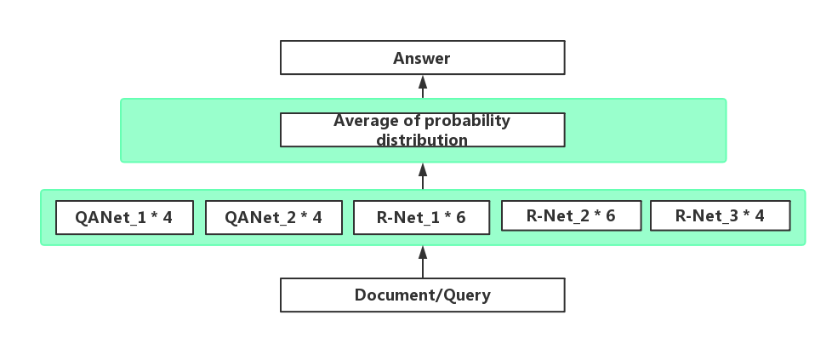
Model Architecture:
Ensemble
Notes:
在模型的集成部分，我们最终一共使用了20个模型用来集成。我们将模型输出得到的答案开始位置和结束位置的概率分布进行平均，作为最终的结果。

Slide 8
Model Architecture:
Post-processing
According to some keywords, we detect the category of Query. For categories including What, When, Where, Who, Number, we use the segmentation and pos-tagging results to prune the boundary of the answer.
According to some keywords, we simply build some rules to prune the boundary of the answer.
Notes:
此外我们还对输出结果进行了后处理。
后处理主要分为两部分，一部分如前所言，应用我们对Query进行分类的结果，尝试挖掘了不同类别下Query，Answer和Document的匹配模式，从而对最终预测得到的答案进行修正。
另一部分则是通过简单的字符串匹配，删掉了一些答案中不必要的字词，如官职名称等。

Slide 9
Shared parameters
Word vector dimension | 300
Character vector dimension | 300
Document length limit | 1200
Query length limit | 120
Tag vector dimension | 64
Hidden size | 128
Optimization | Adam
Grad clip | 5.0
Decay | 0.9999
Notes:
模型参数方面，基本是按照QANet和R-Net论文中的参数来的，有进行适度的调参。

Slide 10
Parameters
QANet
Batch size | 3
Dropout rate | 0.1
Learning rate | 0.001
Heads number | 4
Character embedding conv kernel size | 3
Encoder Block layers | 5
Model block
Block layers | 10
Conv layers | 4
Kernel size | 5
R-Net
Batch size | 32
Dropout rate | 0.3
Learning rate | 0.5(decrease during training)
Encoder layers | 3
Notes:
但是我们在QANet上有遇到一个比较尴尬的问题。在Document和Query都可能较长的情况下，我们在12G的GPU上很容易遇到OOM，导致最终训练的时候模型参数中的batch size和heads number等值都调整得比较小，一定程度上也影响了结果。

Slide 11
Experimental results(validation set): QANet
QANet | em | f1
baseline | 44.672 | 72.248
+ date augmentation | 47.095 | 74.241
+ Gated Attention | 51.756 | 77.403
+ pos-tag | 52.377 | 77.007
Notes:
具体在实验结果方面，我们列出了几个比较重大的改动带来的影响。这里给出的实验结果都是基于单模型同参数的结果。可以看到我们采取的数据增强，以及添加Gated Attention层，和引入pos-tagging信息等策略，都带来了结果上的提升。

Slide 12
Experimental results(validation set): R-Net
R-Net | em | f1
baseline(data augmentation already) | 50.016 | 74.903
+ Gated Attention | 52.967 | 77.535
+ pos-tag | 54.458 | 78.640
Notes:
相似的提升也可以在R-Net的实验结果中看到。

Slide 13
Discussion: word-based or character-based
We try to apply word segmentation on data, then correct the results’ word boundary by answer span boundary, to train the QANet model.
However, compared to the result of character-based model, em: 47.095 f1: 74.241, we only get em: 45.045 f1: 66.257.
We find that current word segmentation method cannot actually confirm a good result, which hurts the semantics to some extent.
Notes:
在实验的过程中，我们也遇到了一些问题，在这里抛出问题和我们的想法，也期望和大家交流。
一个是模型基于词还是基于字来做的问题。我们最初使用词级别的时候，想的是分词结果可以带来更多的信息。相应的，我们为答案的边界进行了分词的修正。但是从我们的结果来看的话，基于词来做得到的结果，要比基于字来得差。我们推测还是因为分词引擎的错误切分，带来了语义上的一些损失。

Slide 14
Discussion: why gated attention works
Actually R-Net use gated-attention-based RNN layers already, but after adding gated attention, the result still improves.
As described in the paper, gated attention can use the representations of Document and Query to further enhance the Document vector. This leads to better result.
Notes:
我们也有尝试过探讨，为什么在原始模型上添加Gated Attention层后，能够使得效果得到进一步的提升。
我们觉得在当前的机器阅读理解过程中，很重要的两个环节是表示和匹配。所以援引论文中的描述，Gated Attention能够使用Query和Document自身的信息对Document进行进一步的表示，所以带来了更好的结果。

Slide 15
Discussion: if use attention only
Based on QANet, we try to remove all the convolution operations and remain attention only, which is driven by Transformer.
Although the result is not as better, the model’s total parameters’ number drops and the training is faster.
Maybe as described by “Attention is all you need”, attention is powerful enough? We are still exploring.
Notes:
此外我们还有尝试过像Transformer那样，搭建一个全Attention的网络。虽然实验结果有一些下降，但是简化后的网络在参数数目和训练耗时上都得到了优化。
也许正如论文的题目所说的那样，随着神经网络的发展，Attention会越来越强大，is all you need.

Slide 16
Discussion: representation
Notes:
关于词的表示，不知道大家有没有被谷歌的BERT刷屏。从词向量，到NAACL上大放异彩的ELMo，到如今的BERT，一切都围绕着更强大，更加具有表征能力的表示。 而从词的表示，到句子和篇章的表示，更加强大的表示，推动着自然语言处理任务的进步。

Slide 17
References
Natural Language Computing Group, Microsoft Research Asia. R-NET: Machine Reading Comprehension with Self-matching Networks. 2017.
Bhuwan Dhingra, Hanxiao Liu, William W. Cohen, and Ruslan Salakhutdinov. Gated-Attention Readers for Text Comprehension. ACL, 2017.
Minjoon Seo, Aniruddha Kembhavi, Ali Farhadi, and Hannaneh Hajishirzi. Bidirectional attention flow for machine comprehension. ICLR, 2017.
Yu A W, Dohan D, Luong M T, et al. QANet: Combining Local Convolution with Global Self-Attention for Reading Comprehension. ICLR, 2018.
Notes:
这是我们的参考文献。非常感谢！请问有什么问题吗？

Slide 18

Q&A

